Slide 1
Tugraph教学
2023年12月

Slide 2
Tugraph简介
TuGraph是一个支持大数据容量、低延迟查找和快读图分析功能的高效图数据库，由蚂蚁集团与清华大学联合研发，包含图存储、图计算、图学习、图研发平台的完善的图技术体系，拥有业界领先规模的图集群，解决了图数据分析面临的大数据量、高吞吐率和低延迟等重大挑战。

Slide 3
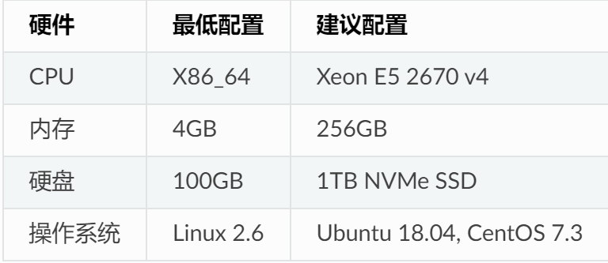
Docker部署
为了统一实验环境，本课程使用Tugraph官方提供的tugraph-compile-centos7版本docker进行部署，过程参照“TuGraph在Linux上使用Docker部署步骤”文档，如有需要可使用虚拟机
硬件要求

Slide 4
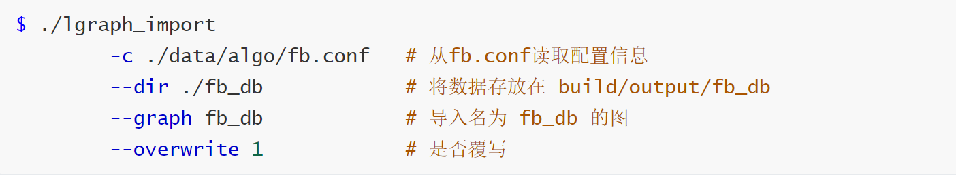
数据导入
在Tugraph源码编译后，使用build/output中的lgraph_import文件进行数据导入，支持CSV格式和JSON格式
导入数据需要三个文件：配置文件、边文件和节点文件，可先将这些文件放入test/integration/data/algo中，再在build/output目录下执行复制数据：
以Tugraph自带的fb数据集为例，导入命令：

Slide 5
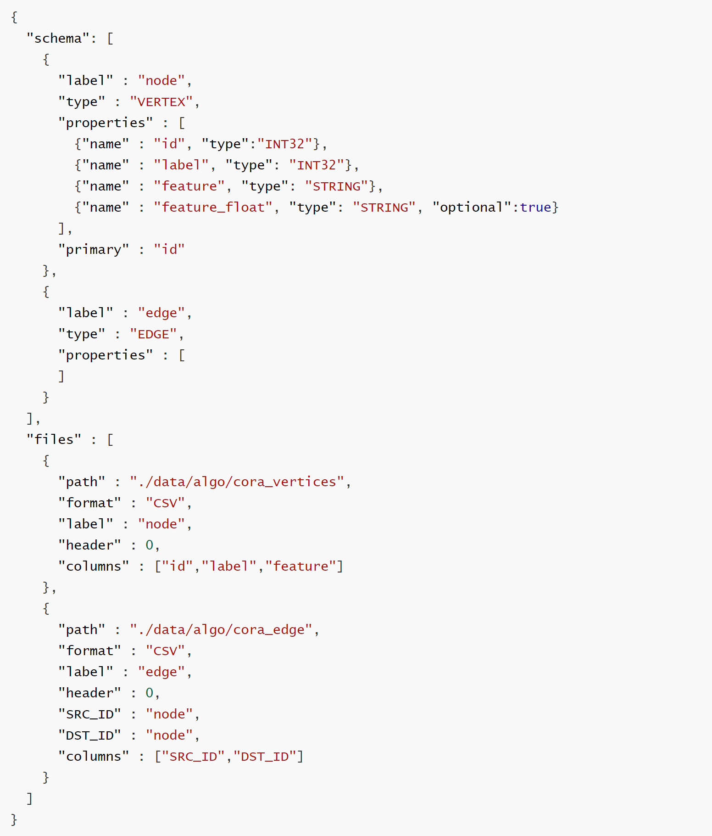
数据导入
配置文件示例：
Schema:标明边和节点的基本信息
Files:标明边和节点文件路径和每列含义等
边和节点的文件中需要按照配置文件中的列来储存数据，header=0代表无表头，配置文件根据实际情况调整，例如作业中的节点无标签和自带特征

Slide 6
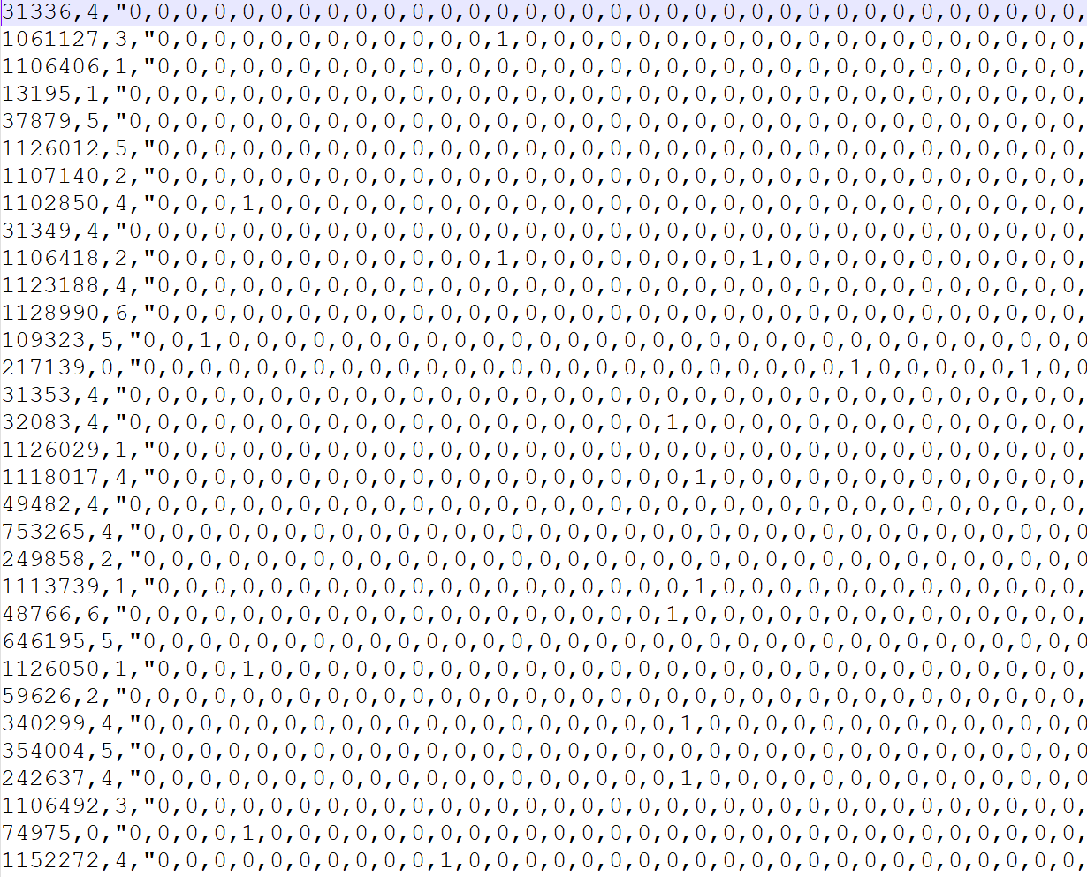
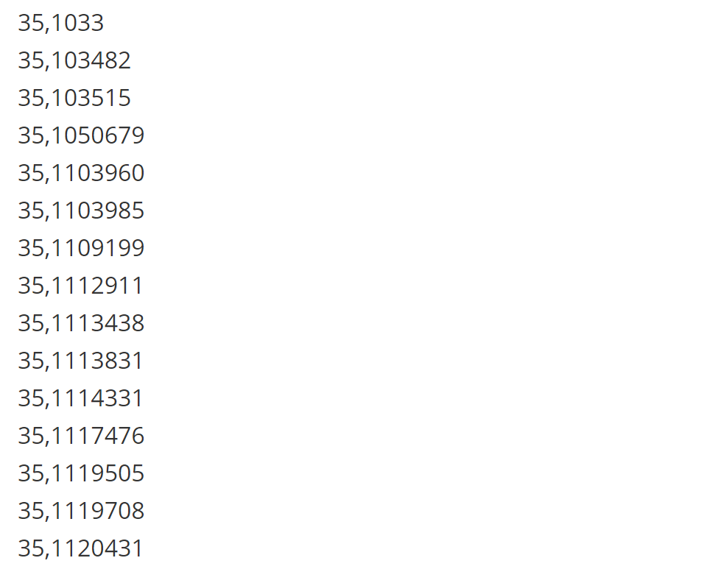
数据导入
边和节点文件示例
列对应配置文件中的“SRC_ID”和“DST_ID”
列对应配置文件中的“id”“label”和“feature”
注意：Tugraph默认有向图，在处理无向图时需要在边文件中把每条边正反都存一遍

Slide 7
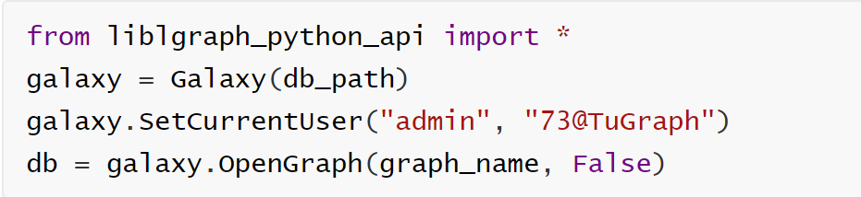
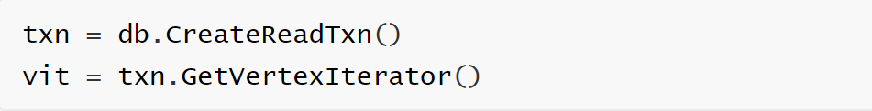
数据读取
Tugraph使用liblgraph_python_api中的Galaxy完成从图数据库的读取，该部分代码已编译在build/output/ liblgraph_python_api.so中
其中db_path和graph_name即为导入时的参数--dir和—graph
读取得到的db为一个GraphDB类型的对象
使用GraphDB对象创建读事务并获得节点迭代器

Slide 8
节点迭代器操作
节点迭代器的相关操作：（源文件src/lgraph_api/lgraph_vertex_iterator.cpp)
（1）vit.GetId() 获得当前节点ID
（2）vit.Next() 前进到下一节点
（3）vit.Goto(int:vid, False) 跳转到指定vid的节点
（4）vit.GetOutEdgeIterator() 获得出边的迭代器
（5）vit.GetInEdgeIterator() 获得入边的迭代器
（6）vit.ListDstVids()[0] 获得出边对应的节点ID列表
（7）vit.ListSrcVids()[0] 获得入边对应的节点ID列表
（8）vit.GetNumInEdges() 获得入度
（9）vit.GetNumOutEdges() 获得出度

Slide 9
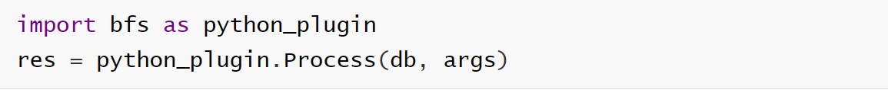
编写Tugraph算法插件
Cython是一种高效的编程语言，是Python的超集，能将py文件翻译为C/C++代码后编译为Python拓展类，在Python中通过import调用。在TuGraph中，所有的Python plugin都由Cython编译为.so文件后作为Python拓展类后使用。算法接口统一为函数Process()
以编译好的bfs.so算子为例
为了简化作业流程，本课程中仅使用Python来模拟算法插件编写，无需编译，可直接调用，但算法接口保持一致

Slide 10
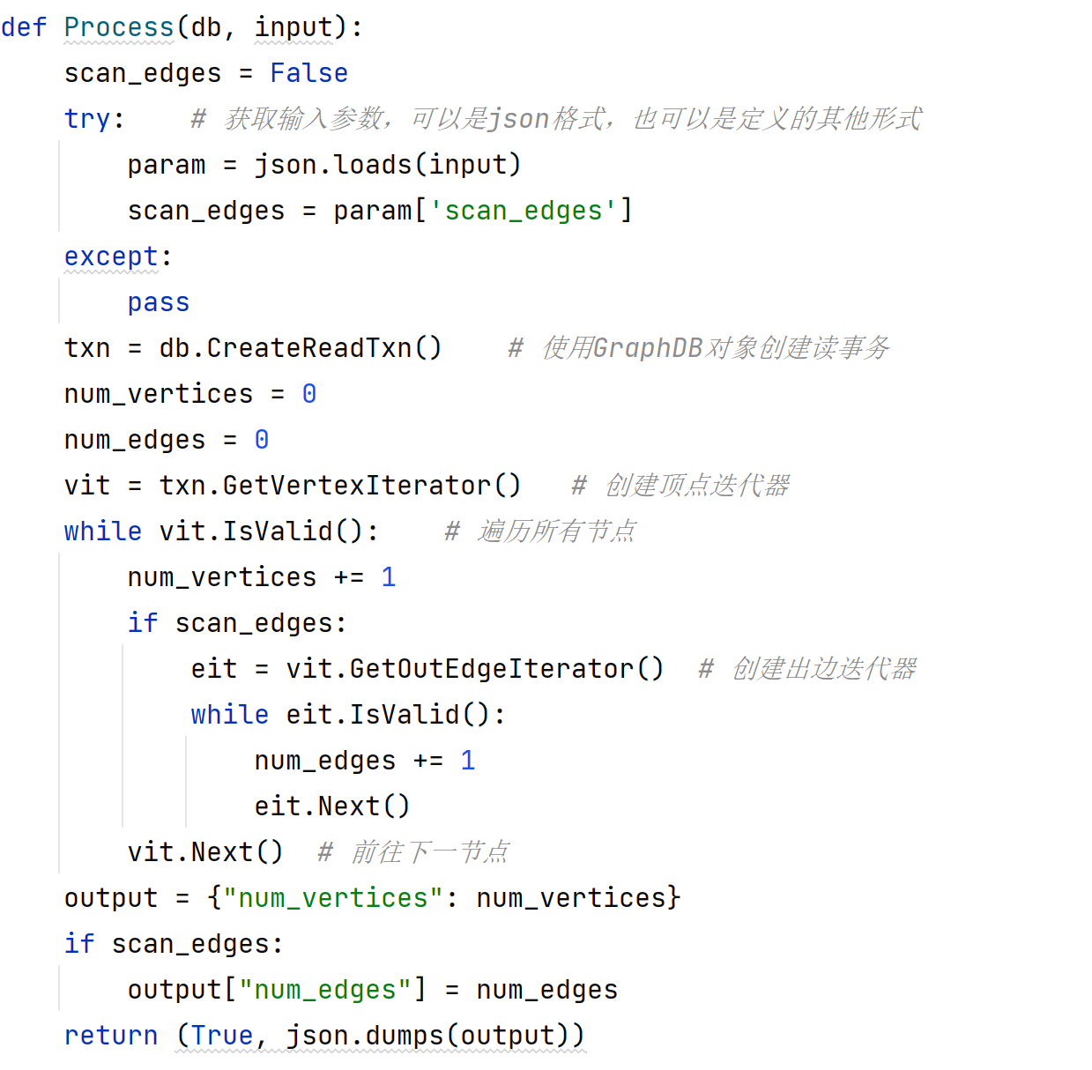
编写Tugraph算法插件
该算法用于对给定图的点和边进行计数

Slide 11
测试编写的Tugraph算法插件
由于读取数据库需要的liblgraph_python_api.so文件在build/output目录下，因此需要将文件放入该目录下运行，或使用ln –s命令进行链接，例如将biased_random_walk.py放入了procedures路径下，可以使用
将其链接到build/output目录下，然后到build/output目录下执行。修改原文件后链接文件也会同步修改

Slide 12
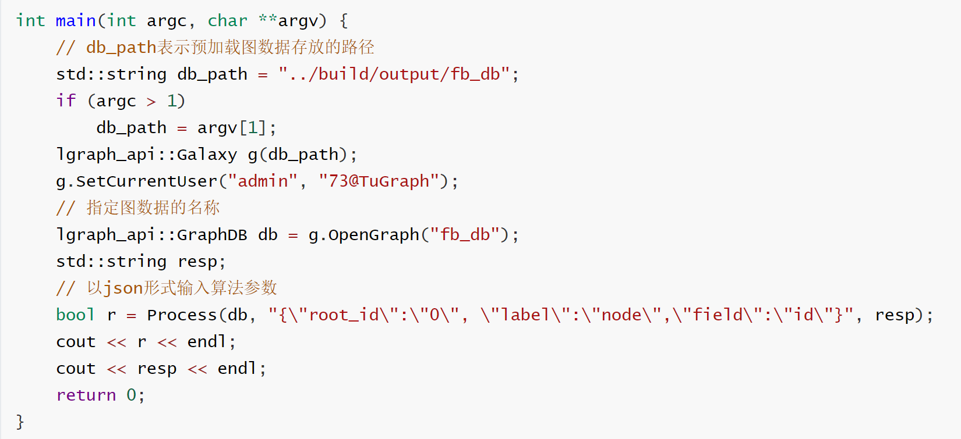
调用Tugraph内置算法
Tugraph目前包含6个基础算法和28个扩展算法，使用C++实现，源码路径为procedures/algo_cpp，可以查看每种算法传入的参数。算法编译后可直接通过命令行处理存入Tugraph的图数据，流程如下：
1.修改procedures目录下embed_main.cpp文件中的图数据存储路径，图名称以及传入参数等

Slide 13
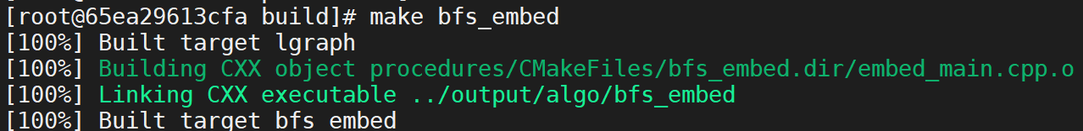
调用Tugraph内置算法
2.在build目录下运行make 算法名_embed进行编译，自动链接之前的embed_main.cpp文件。以算法bfs为例，则执行：
make bfs_embed
编译完成后会在build/output/algo目录下生成名为bfs_embed的文件
编译结果对照：
注意：如果修改了embed_main.cpp文件，则需要重新编译

Slide 14
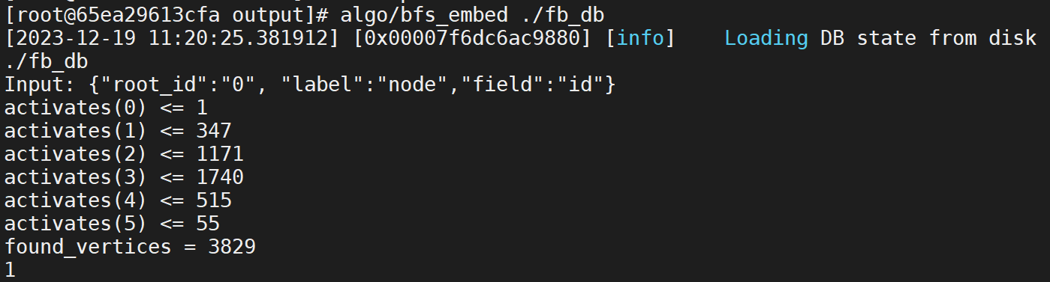
调用Tugraph内置算法
3.在build/output目录下运行编译好的算子，格式为embed文件路径+图数据存储路径，例如
algo/bfs_embed ./fb_db
运行结果对照

Slide 15
社区检测任务目标
1.将原始数据导入Tugraph
2.完成算法插件louvain.py
3.在主文件community_detection.py中调用louvain算法插件
4.完成后续标签任务
5.调用Tugraph自带Louvain算子，保留正确运行的截图，并对比实验结果（需要在procedures/algo_cpp中的louvain_procedure.cpp查看需要传入的参数，以保存结果）

Slide 16
链路预测任务目标
1.将原始数据导入Tugraph
2.完成采样算法插件biased_random_walk.py
3.在主文件link_prediction.py中调用上述采样插件并完成node2vec算法（可直接使用Word2Vec库将采样出的路径视为句子）
使用得到的特征向量训练分类器模型（其中负样本可在已知边和测试集之外进行采集）并预测测试集中每条边存在的概率

Slide 17
谢谢！

